Slide 1
Koučink

Slide 2

Koučink
„How coaching works“
  https://www.youtube.com/watch?v=UY75MQte4RU

Slide 3

Koučink - historie
  Sokrates – filozofický přístup
  1. polovina 20. stol (Napolen Hill, Dale Carnegie)
  80. léta 20. století (Whitmore, Gallway) – generace hippies / baby boomers -> individualismus, vlastní štěstí

Slide 4
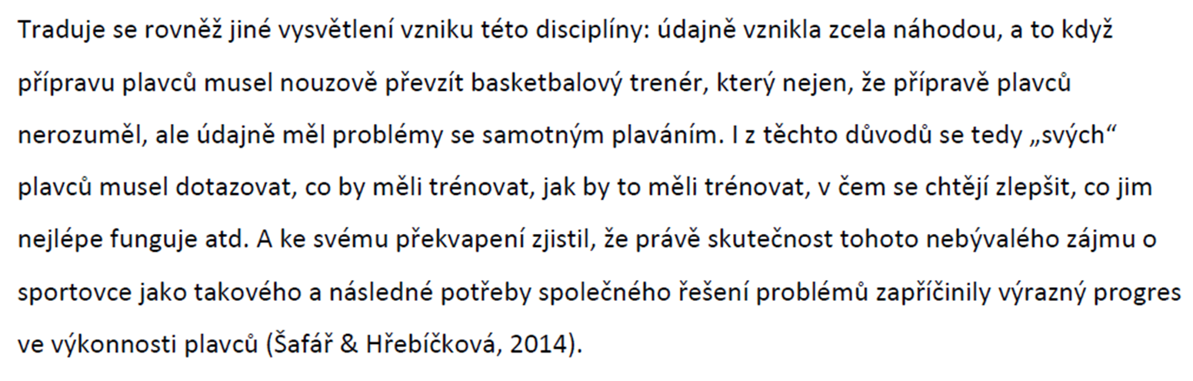
Koučink = kladení otázek!

Slide 5
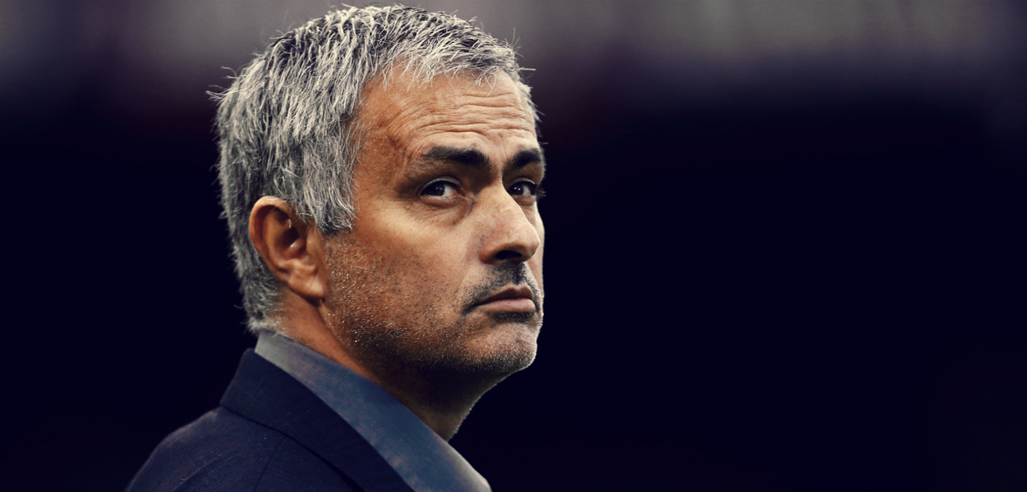
Srovnání s:
Psychoterapií
Trénováním
Mentorováním

Slide 6
Limity koučinku
Vnitřní
  (Ne)zapálenost klienta, nulová vnitřní motivace
  Syndrom vyhoření / přepálení psychické kondice klienta
Vnější
  Nedůvěřivost klientů
  Neměřitelnost

Slide 7
Rozdělení koučinku
Individuální
Týmový
Koučink sebe samého
Formální
Neformální

Slide 8
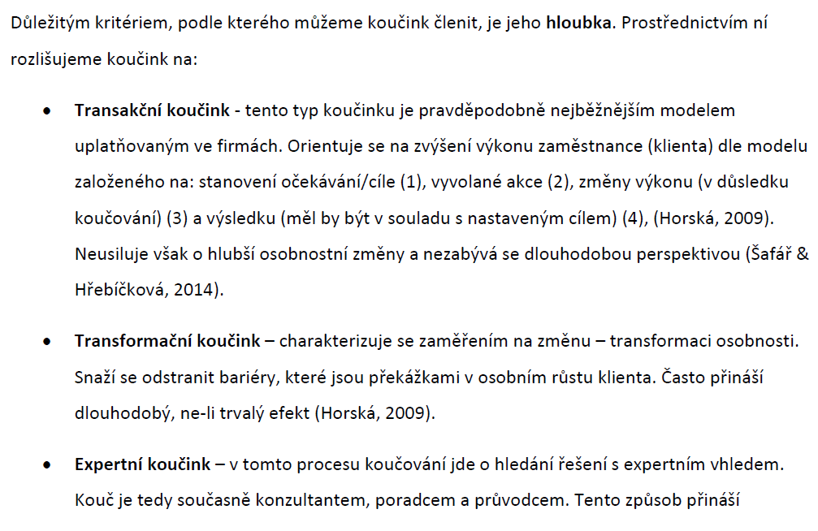
Rozdělení koučinku

Slide 9
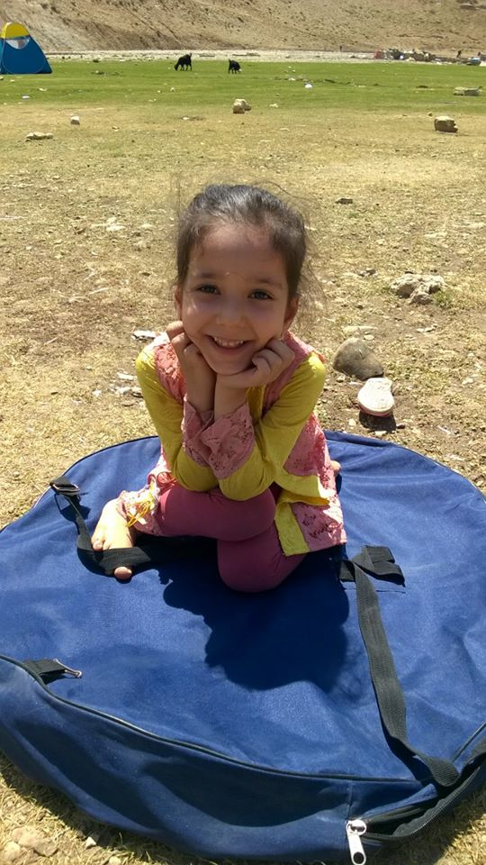
Koučujeme všichni
Odemykání dětského potenciálu
  https://www.youtube.com/watch?v=yYjFN7VpmMY

Slide 10
Nástroje koučinku
Naslouchání
  Získání informací
  Nabytí důvěry
Kladení otázek
  Jaké otázky jsou ideální a jaké nejsou? Proč?

Slide 11
Naslouchání
Dávejte najevo své zaujetí pro jeho řeč. Dívejte se s očekáváním, když začíná hovořit. Svým postojem vyjádřete, že budete naslouchat, dívejte se na něj, mimikou a případně i gesty naznačte, že plně vnímáte, co říká. Využívejte „zrcadlení“, postojovou odezvu.
Klaďte otázky k tomu, co právě řekl. Ujasněte si, o čem hovoří, ujistěte se, že jste vše správně slyšeli, pamatujte na různé typy otázek (otevřené, uzavřené, hypotetické).
Nedokončujte věty druhého.
Ověřte si, že jste správně pochopili podstatu sdělení druhé strany.
Nedejte se ovlivnit předsudky vůči druhé straně (pozor na „haló efekt“, zvlášť silně se projevuje právě při naslouchání.
Pokud to situace umožňuje, dělejte si poznámky.
Buďte trpěliví, zbytečně nepřerušujte hovořícího, zvláště ne slovy „ano, ale…“. Chcete-li jeho řeč zkrátit, využijte opět formu otázek, které ho povedou zpět k tématu, které chcete probrat.

Slide 12

Kladení otázek
ANO: „Co, kdy, kdo, kolik?“
NE: „Proč? Je váš cíl..? „
NE: Rady zakončené otazníkem – „A co to udělat tak, že…?“
NE: Manipulativní otázky

Slide 13
Manipulativní otázky
Pocit viny
  „Hádej, kdo je tím problémem?“
  „Víš, kdo za to zase může?“
Sugesce
  „Přece byste nechtěli, abychom…“
Citové vydírání
  „Co si budou myslet ostatní, když se k nim nepřipojíš?“
  „Víš, kolik lidí před tebou to zvládlo?“

Slide 14
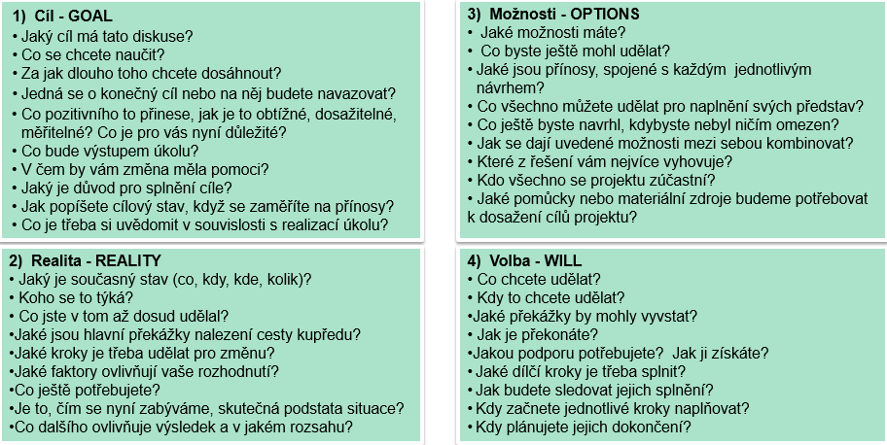
GROW

Slide 15
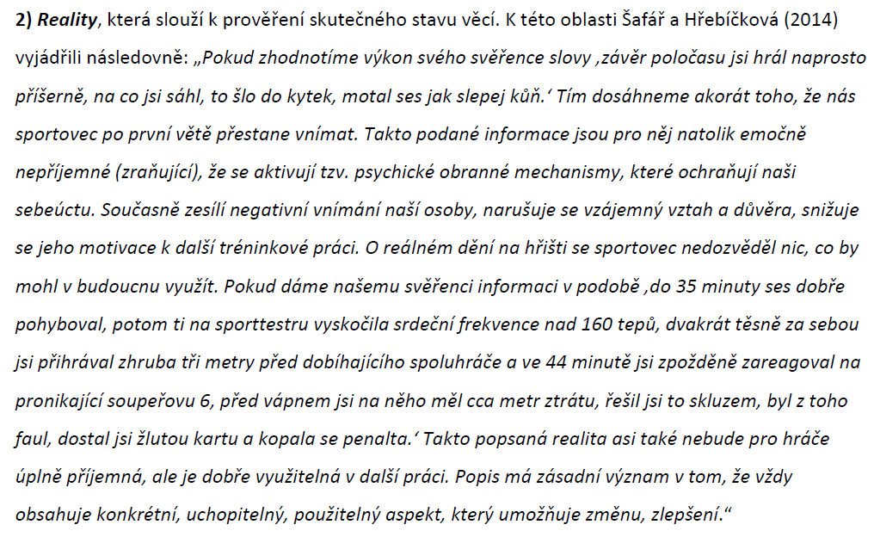
GROW

Slide 16
Reakce správného kouče
Nesoudit, neradit ani nepředávat zkušenosti - pouze se snažit pochopit.
  „Výborně“
  „To se mi líbí“
  „Dobře“
  „Dobrá práce“
  „Jasně“
  „Mmm-hmmm“

Slide 17
Shrnutí
Co byste doporučili člověku, který má očividně „rány“ z minulosti a chce se „posunout“?
Největší limit koučinku?
Co dělá a nedělá správný kouč?
  Jaké nástroje (ne)používá?
  Jaké otázky (ne)používá?
  Jakou motivaci uplatňuje?
Co se stane, když poradíte jedinci, jak například vést firmu/trénink/cokoliv a on selže?
Co se stane, když skrz vaše otázky sám přijde na způsob, jak vést firmu/trénink a on selže?

Slide 18
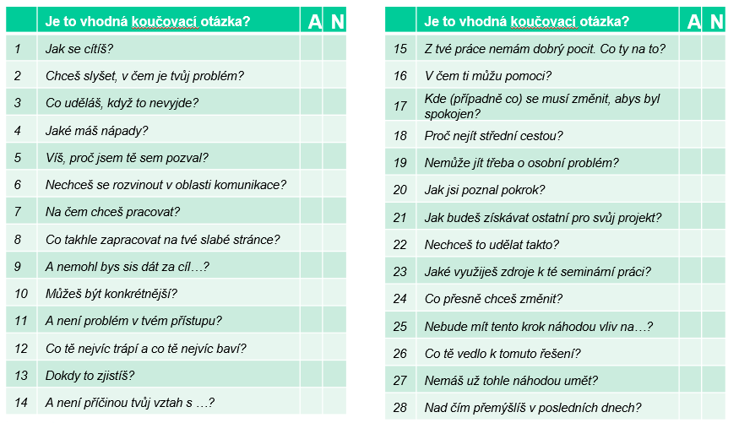
Cvičení
Notes:
1, 3, 4, 7, 10, 12, 13, 16, 17, 20, 21, 23, 24, 26, 28

